Slide 1
Atelier IHEDATE – Compiègne

Slide 2
Atelier 3
Délimitation des Bassins de Mobilité dans le département de l’Oise
2 questions :
La délimitation des bassins de mobilité de la LOM : quelles implications possibles des diverses délimitations envisageables ? Quel(s) dispositif(s) de coordination prévoir pour organiser la mobilité, notamment la mobilité des actifs « sortants » du département ?
Actions à mener en priorité à l’échelle d’un bassin de mobilité, notamment dans la perspective d’infléchir la place de l’autosolisme dans les pratiques de mobilité des dits « sortants » du département de l’Oise. Comment organiser au mieux les services des transports collectifs (entre région et AOM) ? Quelles sont les problématiques d’horaires, de billettique ? Quels dispositifs de coordination pour quels objectifs ?

Slide 3
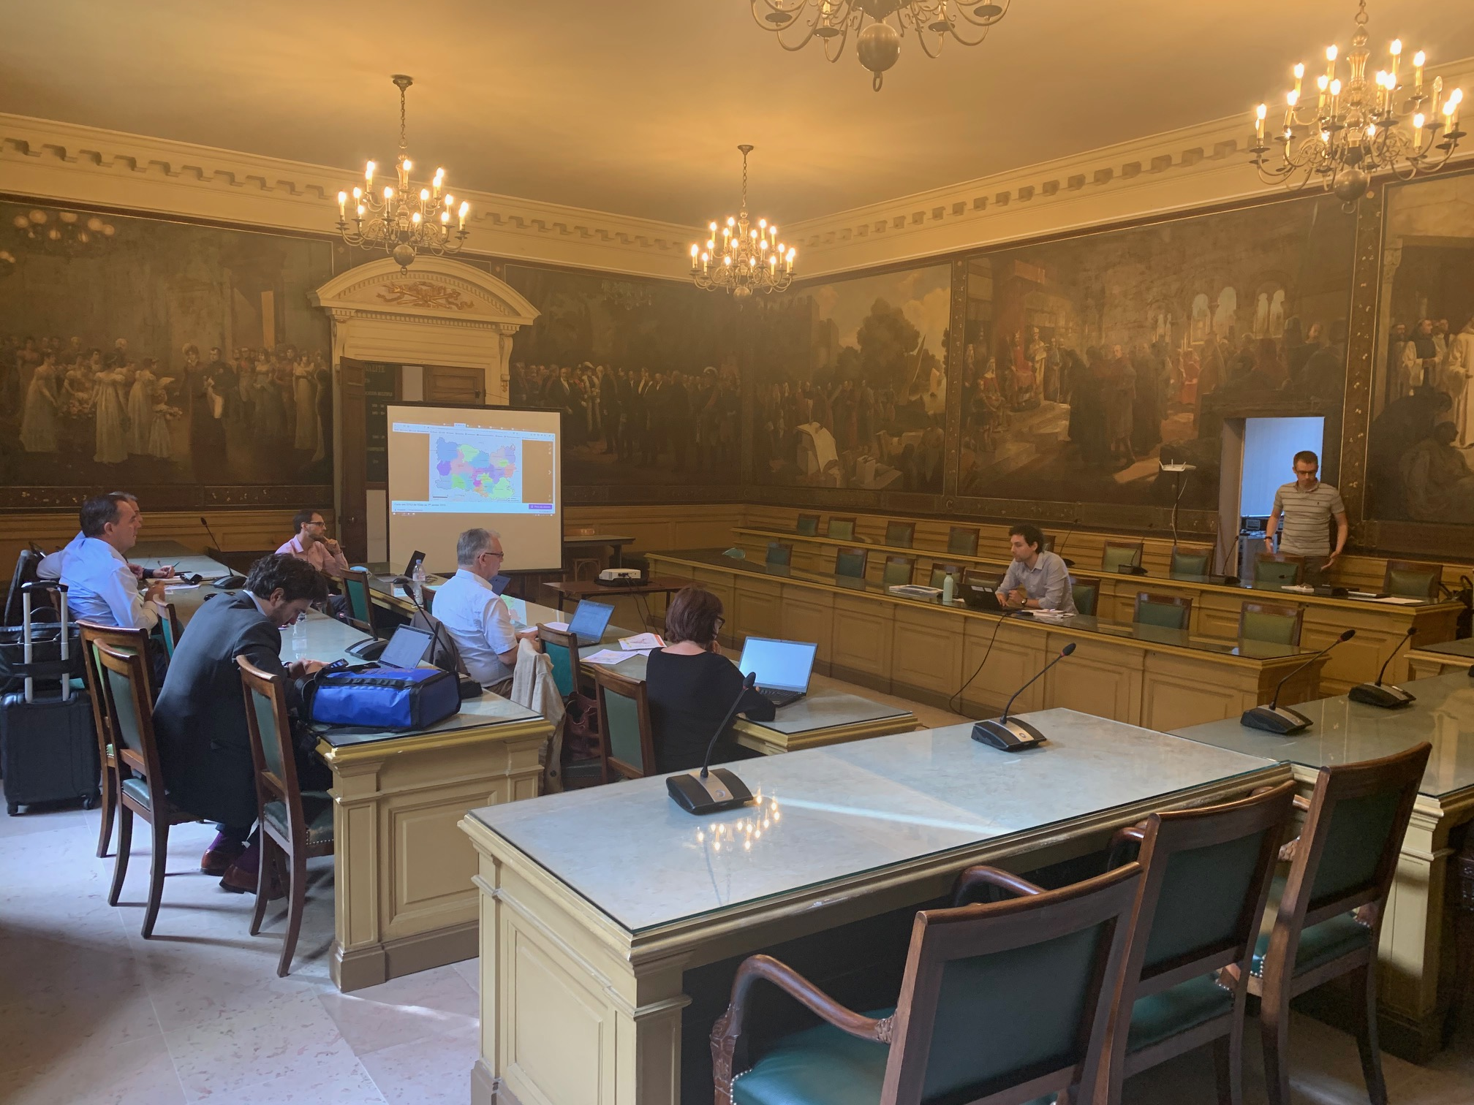

Slide 4
Compiègne, une ville de mobilité depuis (très) longtemps !

Slide 5
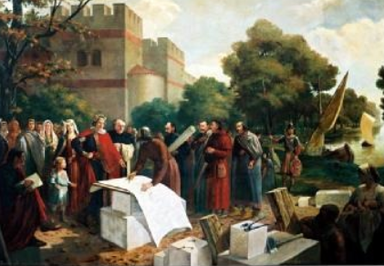
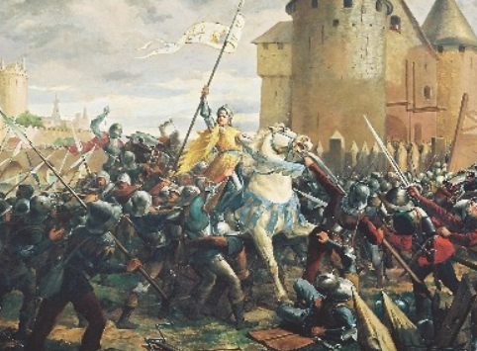
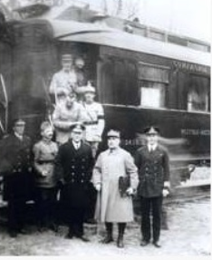
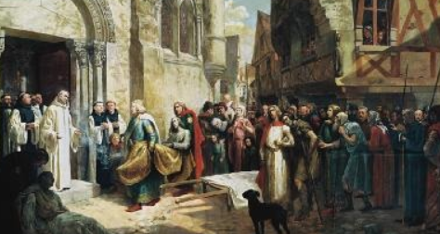
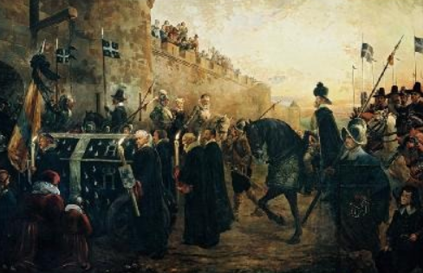

Slide 6
Introduction

Slide 7
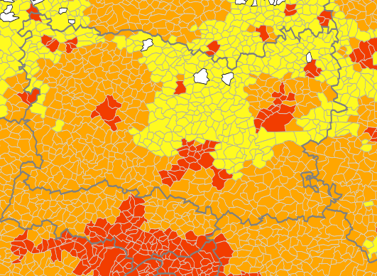
Contexte territorial
Points singuliers
Un territoire marqué par l’absence de grande agglomération et par une multiplicité des pôles
Une attraction forte de l’Ile-de-France dans le sud du département
Une prédominance de la route dans les mobilités
L’importance des flux domicile-travail dans l’organisation des mobilités quotidiennes
Un fort maillage ferroviaire en renforcement par la liaison Roissy-Picardie et les projet des PEM (Creil, Compiègne)
Des enjeux émergeants
Réduction du CO2 et de la place de la voiture (covoiturage, bornes de recharge)
Place du vélo
Fluvial : arrivée du canal Seine-Nord

Slide 8
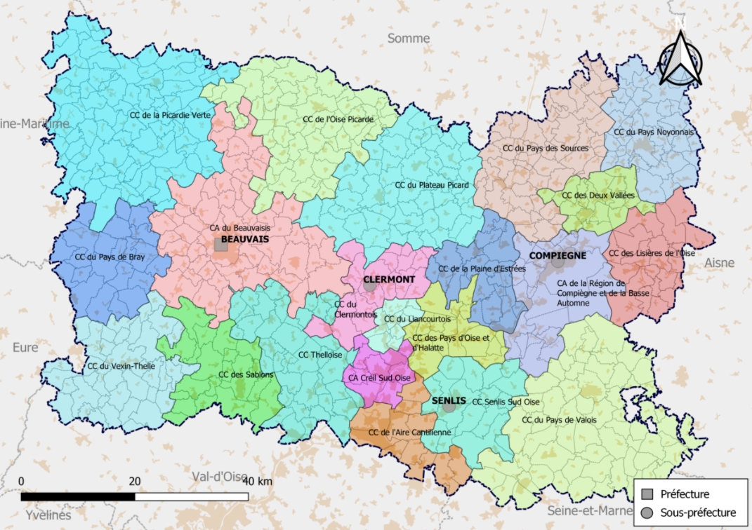
Contexte politique et règlementaire de l’Oise
Points singuliers
Déclinaison complexe de la LOM en temps contraint avec des limites de compétences et d’outillage
Probable multiplication des AOM (17 existantes)
Multiplicité des acteurs (Région, mairies, 21 EPCI)
Un syndicat mixte SRU existant qui assure déjà un rôle de coordination transverse et de fourniture des services à l’ensemble des AOM
Interaction forte avec l’ile de France et l’Europe
Une opportunité de développer les mobilités et d’articuler avec les politiques d’aménagement et d’attractivité territoriales

Slide 9
Retours d’expérience de l’atelier

Slide 10
Rex de l’Atelier
Concrétisation des éléments théoriques et des enseignements des sessions précédentes
Nécessité de répondre à une problématique opérationnelle précise
dans un délai court dans un environnement inconnu
Avec des profils d’auditeurs variés
La problématique du territoire qui pourrait être transposable à d’autres :
pour répondre à des problématiques d’attractivité d’un territoire rural sans métropole polarisante
Approcher une situation concrète nécessitant de mettre en place une posture d’écoute, de recueil d’informations en vue de restituer un conseil opérationnel (« dans la peau d’un consultant »)
Déchiffrer dans le discours les objectifs et les motivations de chacun des acteurs
Intérêt de la diversité du profil des auditeurs pour saisir les problématiques
Première expérience TER pour un dirigeant d’Eiffage !

Slide 11
Rapport d’étonnements

Slide 12
Etonnements
Remarques générales
Première rencontre entre la Région et les AOM locales et premiers échanges sur le sujets des bassins de mobilité
Absence de vision sur un projet majeur de mobilité aux enjeux à long terme
Absence de réflexion hors des domaines de compétences propres à chaque acteur :
Intégrer pleinement la multimodalité dans les réflexions ?
Dépasser l’opposition train/route et développer les solutions de rabattement et de liaison ville à ville en site propre ?
Etonnements après phase d’observation de la gare de Compiègne
Passer d’un regard d’usager à un regard objectivé/prise de recul
Avoir une connaissance de la gare à différentes échelles (les quais, la gare ferroviaire, l’articulation avec les autres modes de transports [vélo, bus locaux, bus interurbain, parking, autres ?], la ville de Compiègne)
Observer les flux en gare et en sortie de gare et les situations en lien avec la problématique de l’atelier

Slide 13
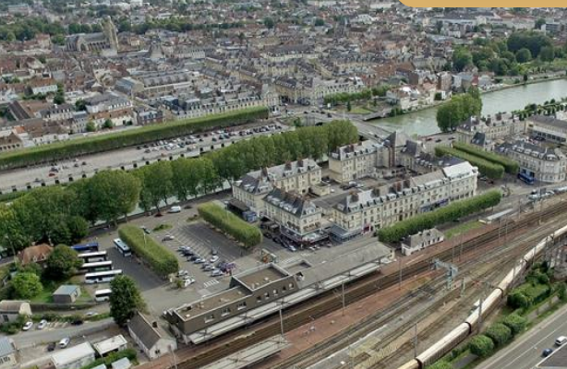
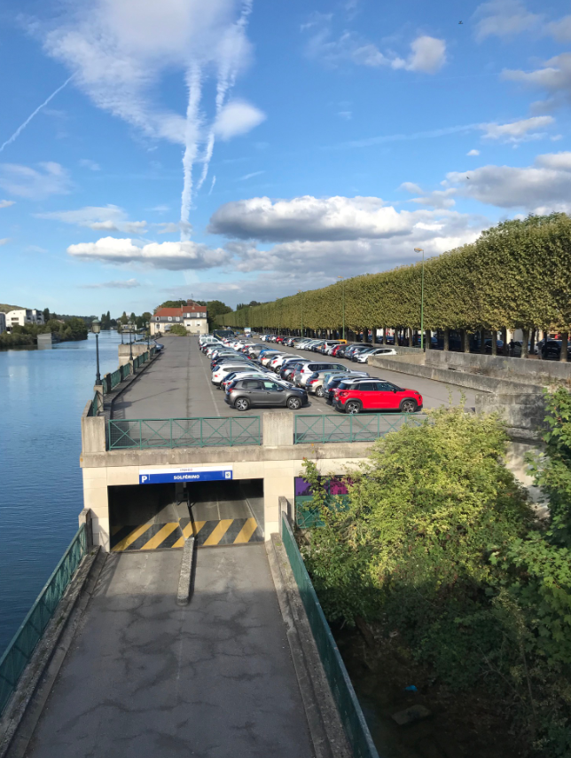
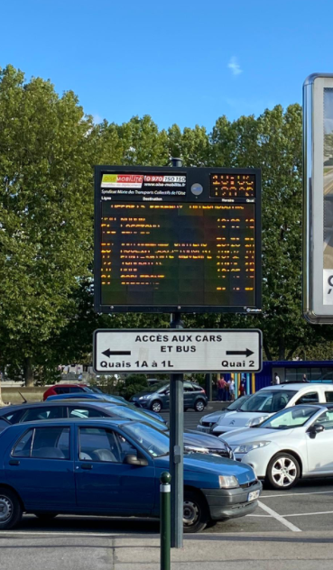
La gare de Compiègne - un hub multimodal…
Beaucoup de parking favorisant l’intermodalité pour les habitants extramuros…mais mal intégrés à la ville
Une communication peu claire = une gare pour les initiés

Slide 14
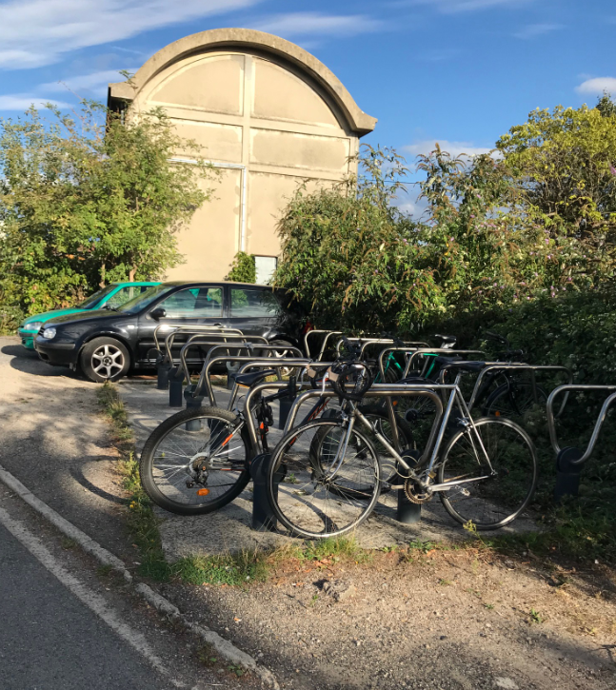
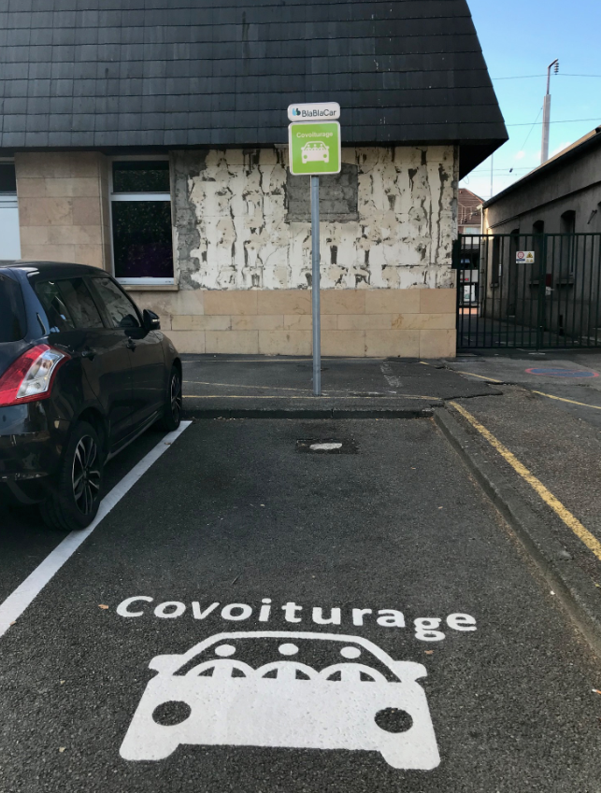
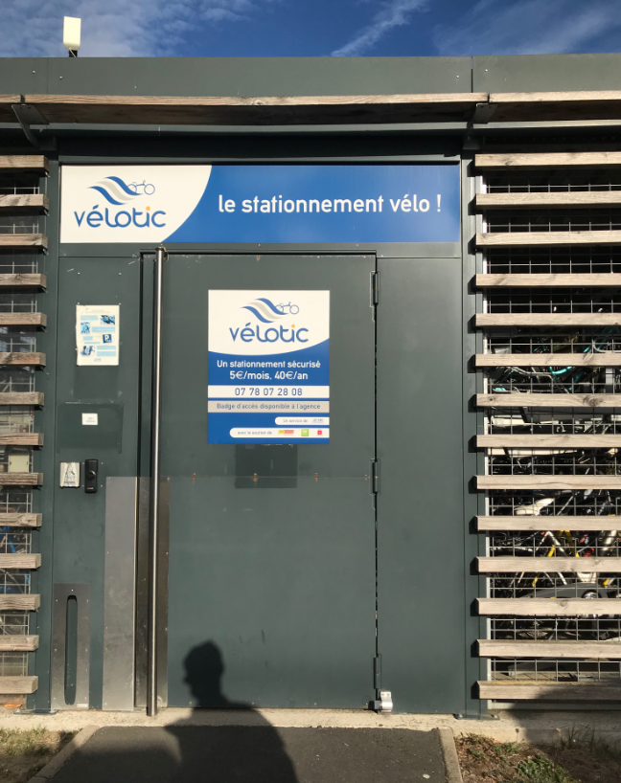
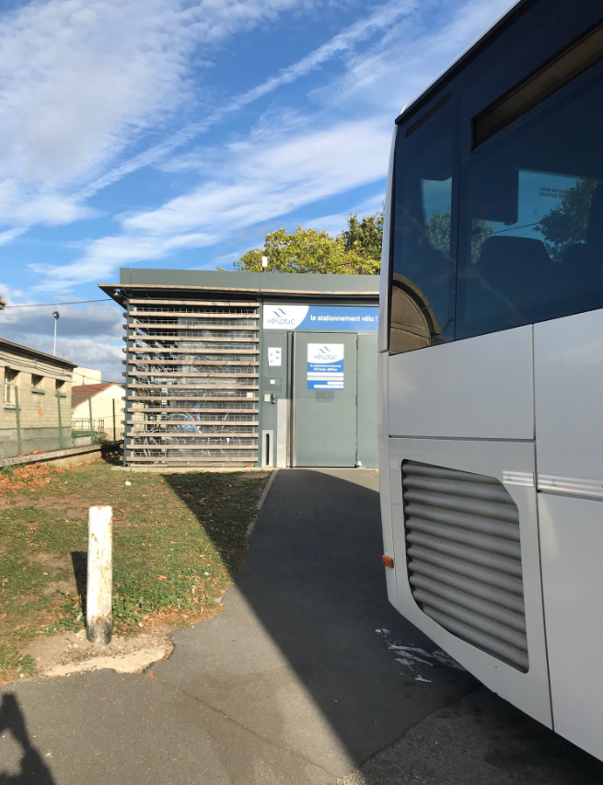
… avec les limites de l’intégration de nouvelles mobilités

Slide 15
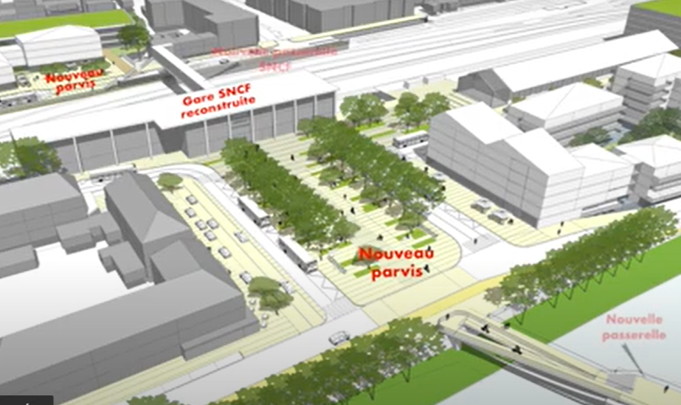
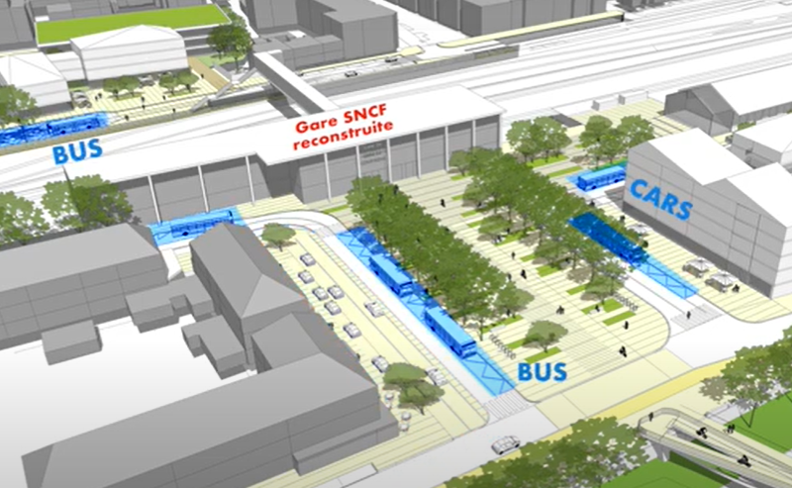
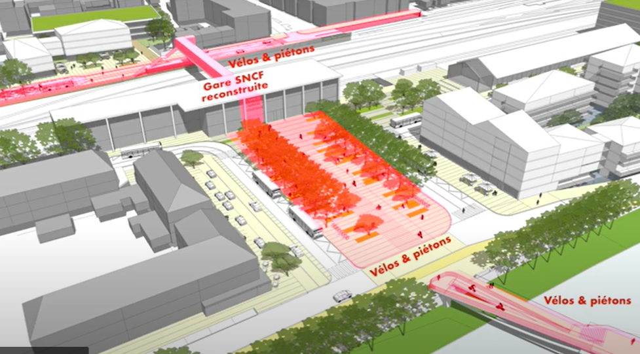
La gare de Compiègne – améliorer l’expérience utilisateurs

Slide 16
FIN DE LA PRESENTATION : Annexes

Slide 17
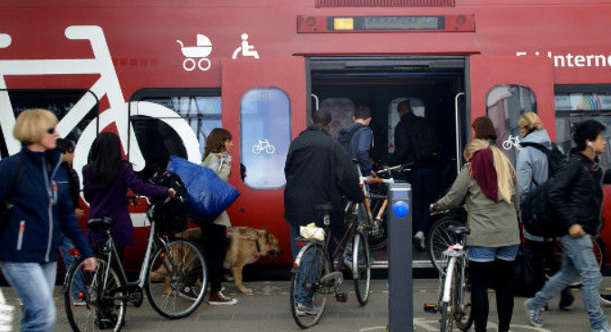
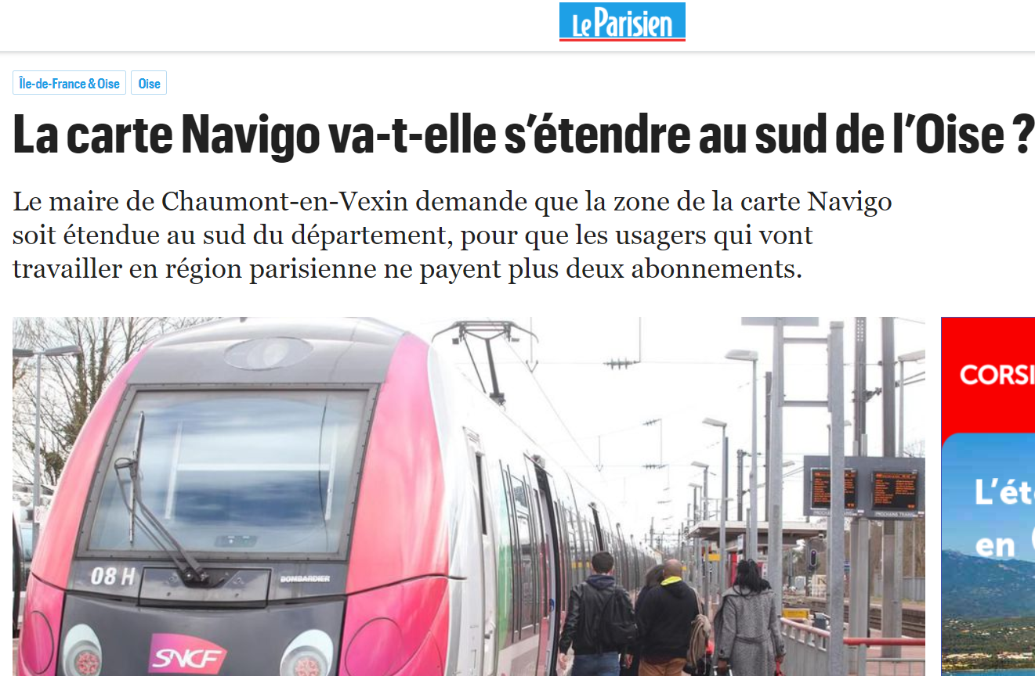
Les pistes de réflexion interrégionales
Quelle gouvernance interrégionale ???
Un lien à créer avec IDF Mobilités !
Des innovations concrètes :
Un abonnement Grand Navigo à 85 euros
Des rames adaptées aux nouvelles mobilités : vélos, juicer vélos trottinettes…
Un atelier de réparation (vélos, trottinettes) en gare de Compiègne
Amener le voyageur à la gare : favoriser le covoiturage aujourd’hui et la navette autonome demain
Mobilités IDF Nord (Creil-Roissy, Beauvais-Meru-Cergy): sortir du tout ferré ! Navettes autonomes, lignes bus BHNS,

Slide 18
Conclusion
Un potentiel local et interrégional majeur
Nouvelles perspectives avec la loi LOM : Une opportunité de développer les mobilités et d’articuler avec les politiques d’aménagement et d’attractivité territoriales
… et toujours des limites!
Travail d’intégration majeur à créer entre les différentes structures
Tenir compte des nouvelles mobilités et innovations technologiques
Répondre aux besoins = être au service des usagers et des acteurs économiques !

Slide 19
Scenario 1 : Structurer le bassin isarien
Définir un bassin unique de mobilité à l’échelle de l’Oise
S’appuyer sur le SMTCO qui porte déjà une mission de coordination
Renforcer le rôle et les compétences du SMTCO
Envisager une évolution institutionnelle de la structure pour passer d’une approche transport à une approche Mobilité
Accueillir les nouvelles AOM (constituées aux 31/07/2021)
Associer pleinement la Région dans le projet (chef de file mobilité, réseau interurbain et scolaire, etc.)
Intégrer fortement sur les mobilités douces et la réflexions des rabattements vers les gares ferroviaires
Prévoir l’articulation avec le routier (nombre important de voies départementales sur le territoire)

Slide 20
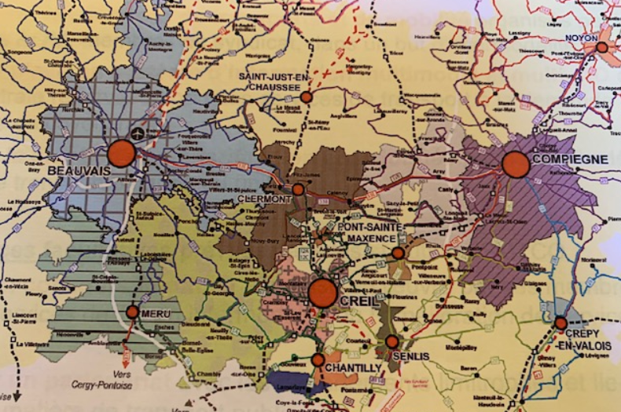
Scenario 2 : capitaliser sur les 3 polarités isariennes
Limiter l’influence de l’IDF en s’appuyant sur la force des aires urbaines Beauvais, Creil-Senlis, Compiègne.
Etendre les missions confiées par exemple à l’agence d’urbanisme (en lien avec autres acteurs) pour favoriser les expertises locales
Le nord du département, peu dense, bénéficie modérément de l’attractivité d’Amiens au Nord et IDF au sud
Réussir à réunir les différents acteurs pour améliorer la coordination
Favoriser les liens entre aires urbaines :
Bus BHNS
Transition énergétique de la voiture
Covoiturage
Expérience utilisateurs : intégration des solutions dans une application commune

Slide 21
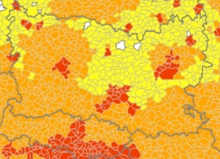
Scenario 3 : capitaliser sur le pouvoir d’attraction de l’IDF
Suivre la population et les liens existants (emploi, loisirs…)
2 bassins au nord et au sud avec des caractéristiques très différentes
Partage en deux bassins :
Un bassin interrégional avec l’ile de France au Sud
Un bassin rural au nord qui bénéficie de peu d’attractivité de zones urbaines et doit se concentrer sur lui-même
Associer les villes périphériques à la dynamique de l’IDF :
créer un groupe d’influence (Compiègne, Creil mais aussi Chartres, Orléans, Rouen, Reims)
Rapprocher les différentes régions ! IDF, HdF, Normandie, Grand Est Centre

Slide 22
Eléments de propositions
Place des entreprises et des utilisateurs (associations) limité aux ateliers territoriaux et aux comités de partenariats
Besoin de développer l’expérience utilisateur de bout en bout
Valorisation des données du syndicat mixte à développer et développer les outils numériques comme actionneurs de la politique de mobilité
Un région qui monte progressivement en compétence suite aux dernières réformes institutionnelles (NOTRe, LOM,…)
Besoin d’appuis à l’ingénierie pour la mise en place de la LOM et cout de mise en place et de gestion
Besoin d’intégrer pleinement la multimodalité dans les réflexions
Dépasser l’opposition train route et développer les solutions de rabattement et de liaison ville à ville en site propre
Vélo encore dans une vision plus orientée loisir dans l’aménagement que dans une vision de mobilité du quotidien
Réflexion sur le fluvial à développer
Engager les réflexions sur l’interaction mobilité/aménagement
Besoin de définir des bassins de mobilité en nombre limité

